Slide 1


Slide 2

Bitcoin Standard
Hyperbitcoinisering
Takeoff
Markedsandel i prosent
Cypherpunks
Innovatører
Tidlige brukere
Tidlig flertall
Følgere
Etternølere

Slide 3
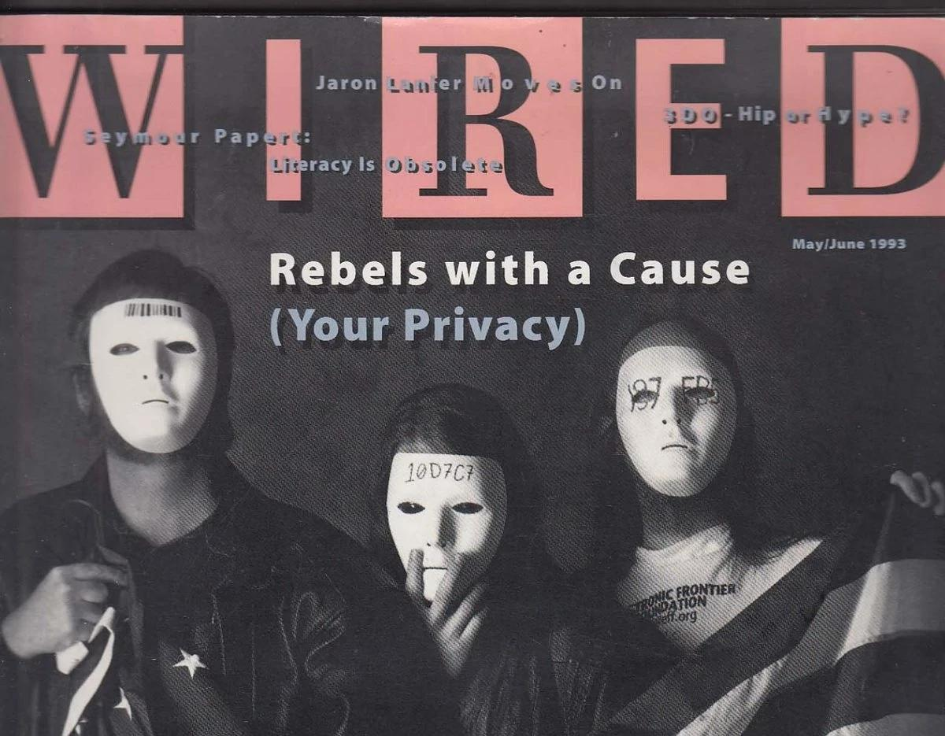
Wired Magazine. (1993, mai/juni). Rebeller med en sak (ditt personvern). Wired, 1(4).

Slide 4

May, T. C. (1988). Det kryptoanarkistiske manifestet.
Barlow, J. P. (1996). En erklæring om cyberspace' uavhengighet.
Hughes, E. (1993). Et cypherpunk-manifest.

Slide 5

Bildekilde: cliffr2, Bitcoin and the Rise of Cypherpunks (Infographic).

Slide 6


Slide 7


Slide 8

Jeg vil kjøpe gulrøttene dine for gull. Da kan du beholde gullet som et verdioppbevaringsmiddel for fremtidige varer.

Slide 9

Jeg håper noen vil bytte gulrøttene mine før de råtner. Kanskje jeg kan bytte dem mot gull, som ikke råtner!

Slide 10

Hvem vil ha noen gode gulrøtter? Bare 1 gullstykke per gulrot!

Slide 11

Oppbevaring av verdier
Vekslemiddel
Kontoenhet

Slide 12

Pengetrykking
Kjøpekraft

Slide 13


Slide 14


Slide 15
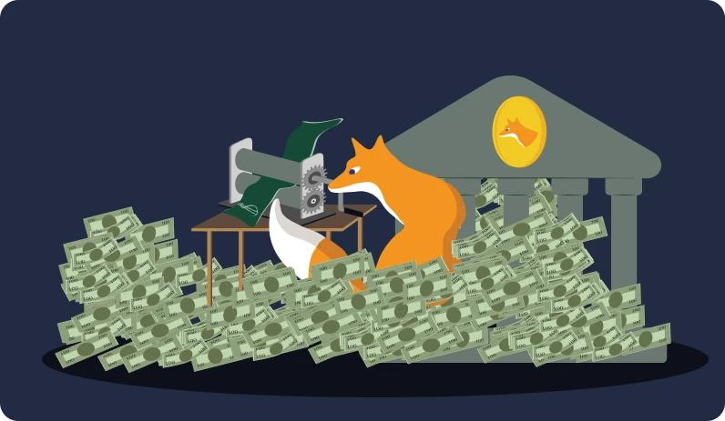

Slide 16


Slide 17


Slide 18

Tap av tillit
Valutakollaps
Høyere inflasjon
Rekonstruksjon

Slide 19

"Vi er sultne!"

Slide 20
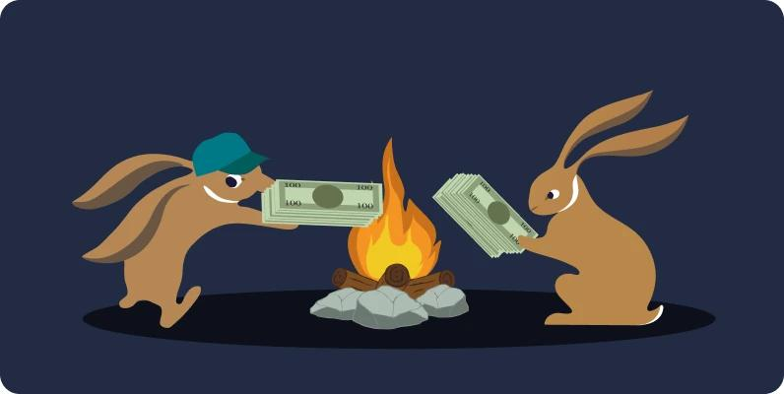

Slide 21
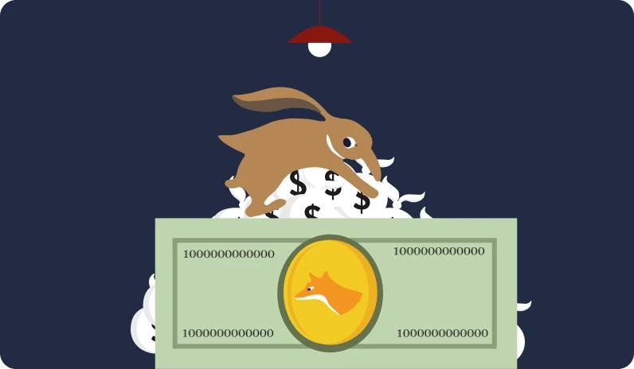

Slide 22

Antall bitcoins i omløp
Pengeskaping per blokk
År
Bitcoins (millioner)
Blokker (tusenvis)

Slide 23


Slide 24

flere gruvearbeidere
flere blokker
10 min/blokk igjen
h(Bn) < diff
mindre tid x blokk
færre blokker
større vanskeligheter

Slide 25


Slide 26
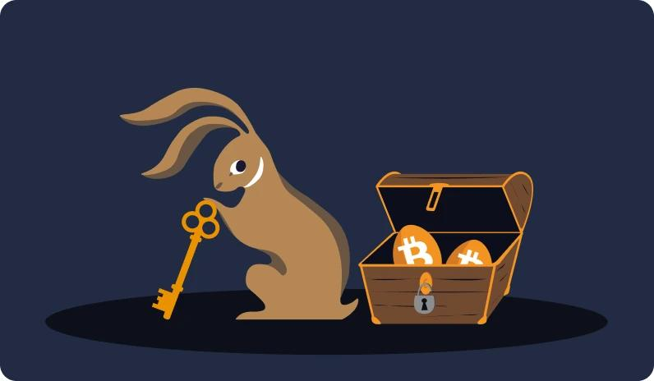

Slide 27

Bitcoin-adresse:

Slide 28


Slide 29
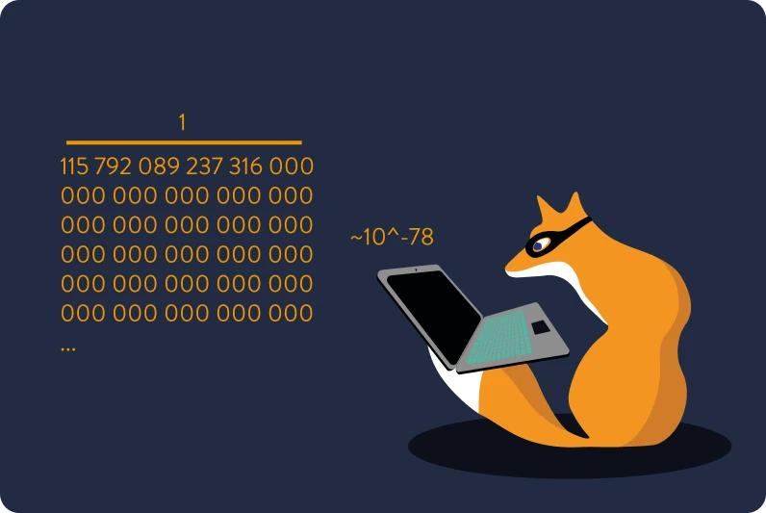
~10^-78

Slide 30
Høy risiko for tyveri
ETF
Depotlommebøker/børser
1-av-2 Multisig
Single-sig
Lav risiko for tyveri
Høy risiko for tyveri
3-av-5 Multisig
2-av-2 Multisig
2-av-3 Multisig
Enkel signering med passordfrase
Miniscript-lommebok (med tidslås)
Lav risiko for tyveri

Slide 31


Slide 32


Slide 33


Slide 34


Slide 35
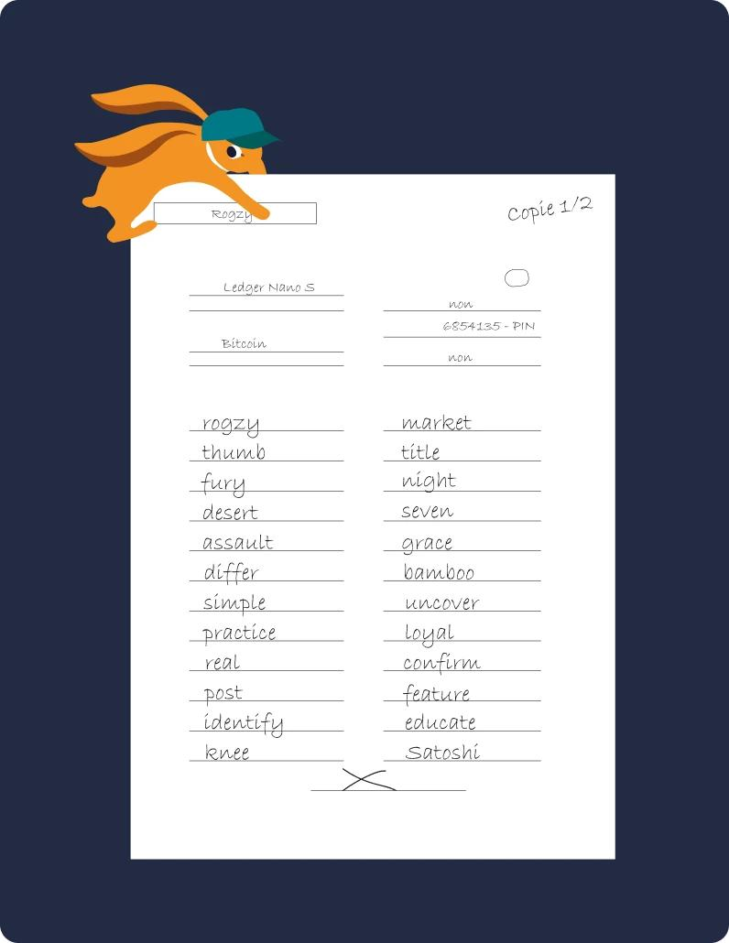

Slide 36
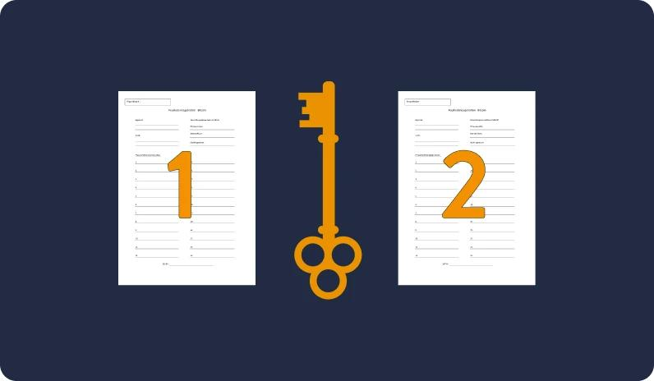

Slide 37


Slide 38

Jeg forbereder en arveplan for barnebarna mine!

Slide 39

Kilde: Nakamoto, S: Nakamoto, S. (2008, 31. oktober). "Bitcoin P2P e-cash paper", Cryptography Mailing List.

Slide 40

Nakamoto, S. (2008). Bitcoin: Et elektronisk peer-to-peer-kontantsystem

Slide 41

Bitcoin Genesis Block (Block 0), utvunnet av Satoshi Nakamoto den 3. januar 2009. Se: https://www.blockchain.com/explorer/blocks/btc/0

Slide 42

The Times. (2009, 3. januar). Forbundskansler på randen av andre redningsaksjon for banker. The Times (London), s. 1.

Slide 43

Finney, H. [@halfin]. (2009, 11. januar). Kjører bitcoin [Tweet]. Twitter.
https://twitter.com/halfin/status/1110302988

Slide 44

Hanyecz, L. [laszlo]. (2010, 18. mai). Pizza for bitcoins? Bitcointalk.org.
https://bitcointalk.org/index.php?topic=137.0

Slide 45

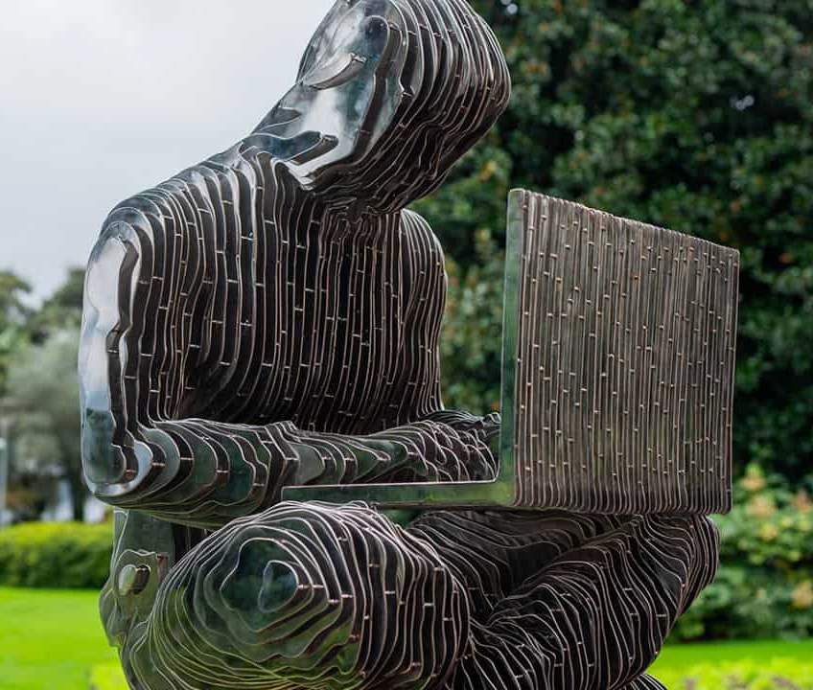
Gergely, R., & Gilly, T. (2021). Satoshi Nakamoto-statue [Statue]. Graphisoft Park, Budapest, Ungarn
" Satoshi Nakamoto " av Valentina Picozzi fra Satoshigallery. Lugano, Sveits

Slide 46

Transaksjon:

Slide 47


Slide 48


Slide 49


Slide 50


Slide 51


Slide 52


Slide 53

Ulike eksempler på bitcoin-node

Slide 54

Verdensomspennende distribusjon av Bitcoin-noder.

Slide 55
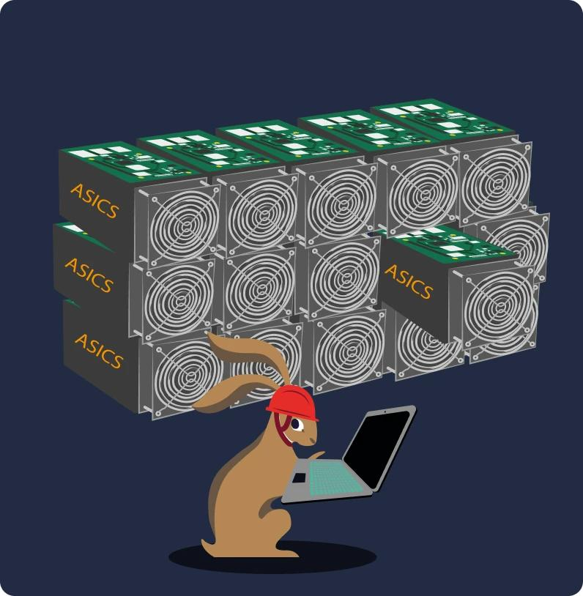

Slide 56
flere gruvearbeidere
flere blokker
10 min/blokk igjen
h(Bn) < diff
mindre tid x blokk
færre blokker
større vanskeligheter

Slide 57

bitmain S9 gruvearbeider av Bitman og et gruveanlegg

Slide 58

Total hashrate (TH/s)
Total hashfrekvens
Markedspris (USD)
Hashrate
År

Slide 59


Slide 60

10 min / 1 kvartal
7 dager / 1000 blokker
tid/blokker

Slide 61

Forræder
Forræder
Forræder
Forræder
Koordinerte angrep fører til seier
Ukoordinerte angrep fører til nederlag

Slide 62

En S9-gruvearbeider forvandlet til en varmeovn. 'Attakaï' prosjekt av DecouvreBitcoin

Slide 63
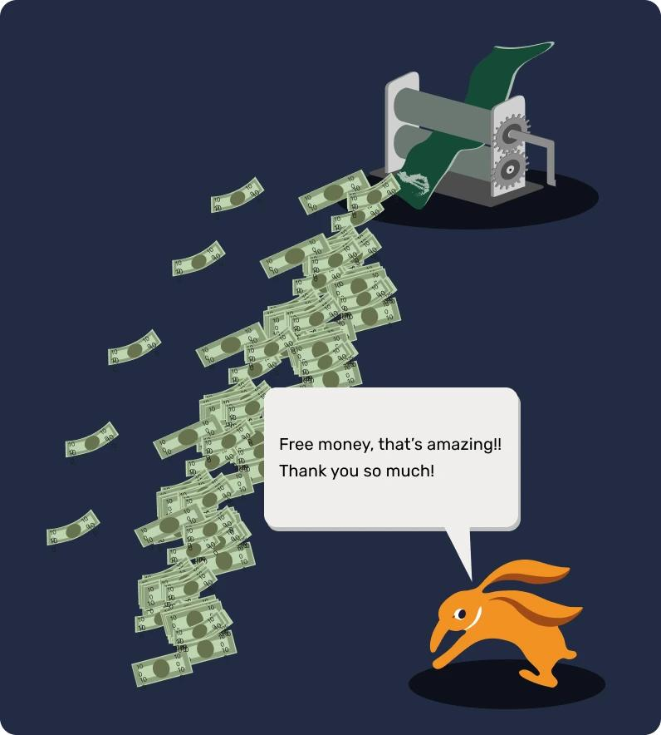
Gratis penger, det er fantastisk! Tusen takk skal du ha!

Slide 64

Vent! Hvor får du alle de pengene fra?
Ta det rolig!

Slide 65

Tuller du? Dette er galskap!

Slide 66


Slide 67

Gatekunst i Paris

Slide 68


Slide 69


Slide 70

60-dagers volatilitetsindeks for bitcoin
Standardavvik
av daglig avkastning
Volatilitet i BTC/USD
Volatilitet i gull/USD
Volatilitet i EUR/USD
År

Slide 71


Slide 72

DET ER EN BOBLE.
DET ER EN BOBLE.
DET ER EN BOBLE.
DET ER EN BOBLE.

Slide 73

BTCmap-forhandler som aksepterer Bitcoin

Slide 74

Donasjoner
Sirkulær økonomi i BTC
Kjøpmenn
Entreprenører
Lønnstakere

Slide 75


Slide 76


Slide 77


Slide 78
Bitcoin Standard
Hyperbitcoinisering
Takeoff
Markedsandel i prosent
Cypherpunks
Innovatører
Tidlige brukere
Tidlig flertall
Følgere
Etternølere

Slide 80

TCP
IP
FTP
Protokoll for overføringskontroll
Internett-protokollen
Filoverføringsprotokoll
SMTP
HTTP
UDP
Protokoll for overføring av e-post
Nettleserprotokoll
Brukerdatagramprotokoll
DNS
TLS/SSL
BTC
System for domenenavn
Krypto-grafisk sikkerhet
Pengeprotokoll

Slide 81

Alice og Bobs kanalutveksling
Åpning av LN-kanalen
Stenging av LN-kanalen

Slide 82

Desentralisering
Sikkerhet
Skalerbarhet

Slide 83

Ruting av hopp
Routing Node

Slide 84

Kanalstatus ved åpningen
Kanalens status ved stengingen

Slide 85


Slide 86

Game Entry: 500 Sats

Slide 87
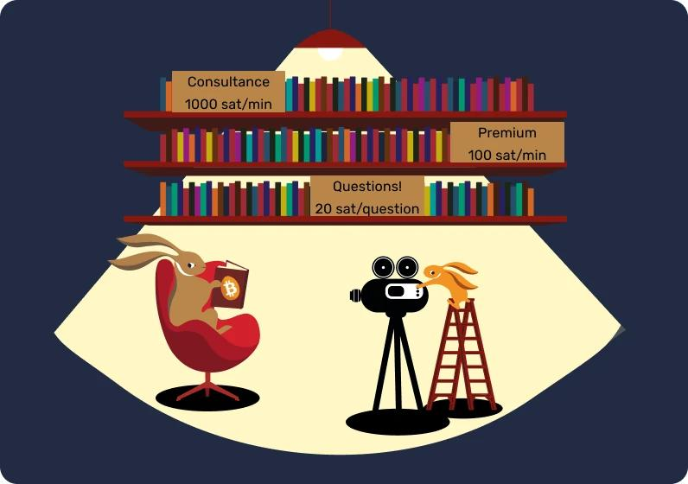
Rådgivning
Premium
Spørsmål!

Slide 88

Lightning Network gjør det også mulig for oss å gjøre mange ting på avstand.
Send meg en melding for 1 sat. Ikke mer spam!

